Slide 1
Sztuczne Sieci Neuronowe
Wprowadzenie
Anna Tomkowska
Politechnika Koszalińska

Slide 2
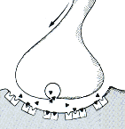
Uproszczony schemat neuronu i jego połączenia z sąsiednim neuronem
Sztuczne sieci neuronowe (SSN) wzorują się na zjawiskach zachodzących w mózgu ludzkim.
W mózgu człowieka jest ok. 10 neuronów.
Jeden neuron przekazuje sygnał innym neuronom przez synapsy.
Synapsy pełnią rolę przekaźników informacji, w wyniku działania których pobudzenie może być wzmocnione lub osłabione.
Neuron sumuje impulsy pobudzające i hamujące.
Jeżeli ich suma przekracza pewną wartość progową, to sygnał na wyjściu neuronu jest przesyłany – poprzez akson – do innych neuronów.
Dendryty
Zbierają sygnały z innych komórek i receptorów
Ciało komórki (soma)
Agreguje sygnały wejściowe i wyznacza sygnał wyjściowy
Akson
Wyprowadza sygnał wyjściowy i przekazuje go do odbiorników informacji
Osłonka mielinowa
Izoluje aksony
Synapsa
Przekazuje sygnał od neuronu do neuronu
(waga synapsy)
Zmienna ilość tzw. zmiennotransmitera
11

Slide 3
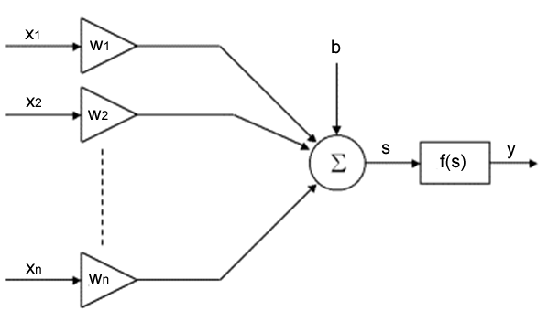
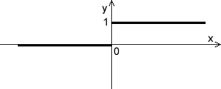
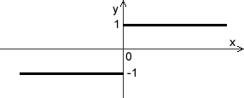
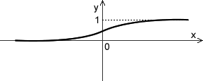
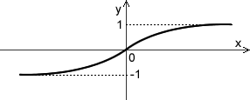
Model neuronu
Formuła opisująca działanie neuronu wyraża się wzorem:
funkcja aktywacji : progowa unipolarna
progowa bipolarna
sigmoidalna unipolarna
tangens hiperboliczny
n – liczba wejść w neuronie
x1, x2, …, xn – sygnały wejściowe;
x = [x1, x2, …, xn]
w1, w2, …, wn – wagi synaptyczne;
w = [w1, w2, …, wn]
y – wartość wyjściowa neuronu
b – wartość progowa (biast)
f – funkcja aktywacji

Slide 4
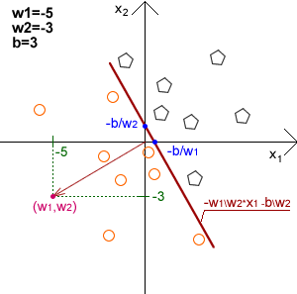
n – liczba wejść w neuronie
x1, x2, …, xn – sygnały wejściowe;
x = [x1, x2, …, xn]
w1, w2, …, wn – wagi synaptyczne;
w = [w1, w2, …, wn]
y – wartość wyjściowa neuronu
b – wartość progowa (biast)
f – funkcja aktywacji
Model McCullocha-Pittsa jest punktem wyjścia do konstrukcji najprostszej jedno-kierunkowej sieci neuronowej o nazwie perceptron.
Jako funkcję f w modelu przyjęto bipolarną funkcję aktywacji.
Działanie perceptronu można opisać zależnością
Jego zadaniem jest klasyfikacja wektora x do jednej z dwu klas oznaczonych literami L1 i L2.
Perceptron klasyfikuje wektor x do klasy L1, jeżeli sygnał wyjściowy y=1 oraz do klasy L2 jeżeli y=-1
Przyklad
W przypadku dwóch wejść x1 i x2 perceptron dzieli płaszczyznę na dwie części.
Podział ten wyznacza prosta o równaniu:
L1
L2
Perceptron
Granica decyzyjna dla n=2

Slide 5
n – liczba wejść w neuronie
x1, x2, …, xn – sygnały wejściowe;
x = [x1, x2, …, xn]
w1, w2, …, wn – wagi synaptyczne;
w = [w1, w2, …, wn]
y – wartość wyjściowa neuronu
b – wartość progowa (biast)
f – funkcja aktywacji
Załóżmy , że nie są znane wagi wi, i=1,2,… oraz biast b.
Co możemy zrobić?
Nieznane wagi wyznaczymy w procesie uczenia. Jest to tzw. uczenie „nadzorowane”, lub inaczej „z nauczycielem”.
Uczenie tego typu polega na podaniu na wejście perceptronu sygnałów x(t)=[x1(t), x2(t), …], t=1,2,…, dla których znamy prawidłowe wartości sygnałów wyj. ywzor(t), t=1,2,…, zwanych sygnałami wzorcowymi.
Zbiór próbek wejściowych wraz z odpowiadającymi im warto-ściami sygnałów wzorcowych nazywamy ciągiem uczącym.
Algorytm
Wybieramy w sposób losowy wagi początkowe w i bias b
Na wejścia neuronu podajemy wektor uczący x
3. Obliczamy wartość wyjściową perceptronu y zgodnie ze wzorem:
Porównujemy wartość wyjściową y z wartością wzorcową ywzor
Dokonujemy modyfikacji wag według zależności:
Wracamy do punktu 2
Algorytmy powtarza się tak długo, aż błąd na wyjściu będzie mniejszy od założonej tolerancji.
Uczenie perceptronu

Slide 6
Przykład – uczenie perceptronu
start
 | t=1 | t=2 | t=3 | t=4
x1 | 1 | 3 | 3 | 4 | CIĄG UCZĄCY
x2 | 1 | 2 | 5 | 1
ywzor | 1 | -1 | 1 | -1
w1 | 2 | WAGI
w2 | 3
b | 3
Losowy dobór wag perceptronu
-1
1
t=1
2
Podaj wektor x(t) na wejście perceptronu oraz wczytaj wzorcową wartość ywzor(t)
Epoka I
t=1: s=b+x1(t)∙w1+x2(t)∙w2 = 3 + 1 ∙2 + 1 ∙3 = 8 → (8 > 0) → f(s) = y = 1
y = ywzor(t) Pozostaw wagi bez zmian!
t=2: s=b+x1(t)∙w1+x2(t)∙w2 = 3 + 3 ∙2 + 2 ∙3 = 15 → (15 > 0) → f(s) = y = 1
y ≠ ywzor(t) Zmodyfikuj wagi!
w1=w1+ ywzor(t) ∙ x1(t)=2+(-1)*3=-1 → w1=-1
w2=w2+ ywzor(t) ∙ x2(t)=3+(-1)*2=1 → w2=1
b=b+ ywzor(t) =3+(-1)=2 → b=2
t=3: s=b+x1(t)∙w1+x2(t)∙w2 = 2 + 3 ∙(-1) + 5 ∙1 = 4 → (4> 0) → f(s) = y = 1
y = ywzor(t) Pozostaw wagi bez zmian!
t=4: s=b+x1(t)∙w1+x2(t)∙w2 = 2 + 4 ∙(-1) + 1 ∙1 = -1 → (-1 < 0) → f(s) = y = -1
y = ywzor(t) Pozostaw wagi bez zmian!
WARTOŚĆ BŁĘDU: s(t) =b+ x1(t) ∙w1 + x2(t) ∙w2;
Oblicz wartość wyjściową y(t)
NIE
y(t)=ywzor(t)
TAK
Zmodyfikuj wagi:
wi(t)=wi(t) +ywzor(t)xi(t)
Pozostaw wagi bez zmian
t=t+1
NIE
Cała epoka?
TAK
Oblicz błąd
dla całej epoki
t=1: s(1) = 2+1∙(-1)+1∙1=2 ; t=2: s(2)=1; t=3: s(3)=4 ; t=4: s(3)=-1 → y = [1 1 1 -1]
ε = |1-1| + |-1-1| + |1-1| +| (-1)- (-1)| = 0+2+0+0 = 2 → ε > 0 kolejna epoka!
Błąd mniejszy
od założonej tolerancji?
NIE
Epoka II
…
TAK
stop
n=2 – liczba wejść; t=1,2,…,m, gdzie m=4 – liczebność próbki (epoki)

Slide 7
Przykład – uczenie perceptronu
start
 | t=1 | t=2 | t=3 | t=4
x1 | 1 | 3 | 3 | 4 | CIĄG UCZĄCY
x2 | 1 | 2 | 5 | 1
ywzor | 1 | -1 | 1 | -1
-4
-1
5
w1 | 2 | WAGI
w2 | 3
b | 3
Losowy dobór wag perceptronu
-1
1
-1
4
3
t=1
2
1
2
1
Podaj wektor x(t) na wejście perceptronu oraz wczytaj wzorcową wartość ywzor(t)
t=1: s=b+x1(t)∙w1+x2(t)∙w2 = 2 + 1 ∙(-1) + 1 ∙1 = 2 → (2 > 0) → f(s) = y = 1
y = ywzor(t) Pozostaw wagi bez zmian!
t=2: s=b+x1(t)∙w1+x2(t)∙w2 = 2 + 3 ∙ (-1) + 2 ∙1 = 1 → (1 > 0) → f(s) = y = 1
y ≠ ywzor(t) Zmodyfikuj wagi!
w1=w1+ ywzor(t) ∙ x1(t)=(-1)+(-1)*3=-4 → w1=-4
w2=w2+ ywzor(t) ∙ x2(t)=1+(-1)*2=-1 → w2=-1
b=b+ ywzor(t) =2+(-1)=1 → b=1
t=3: s=b+x1(t)∙w1+x2(t)∙w2 = 1 + 3 ∙(-4) + 5 ∙(-1) = -6 → (-6 < 0) → f(s) = y = -1
y ≠ ywzor(t) Zmodyfikuj wagi!
w1=w1+ ywzor(t) ∙ x1(t)=(-4)+1*3=-1 → w1=-1
w2=w2+ ywzor(t) ∙ x2(t)=(-1)+1*5=4 → w2=4
b=b+ ywzor(t) =1+1=2 → b=2
t=4: s=b+x1(t)∙w1+x2(t)∙w2 = 2 + 4 ∙(-1) + 1 ∙4 = 2 → (2 > 0) → f(s) = y = 1
y ≠ ywzor(t) Zmodyfikuj wagi!
w1=w1+ ywzor(t) ∙ x1(t)=(-1)+(-1)*4=-5 → w1=-5
w2=w2+ ywzor(t) ∙ x2(t)=4+(-1)*1=3 → w2=3
b=b+ ywzor(t) =2+(-1)=1 → b=1
WARTOŚĆ BŁĘDU: ε > 0 kolejna epoka!
Epoka II
Oblicz wartość wyjściową y(t)
NIE
y(t)=ywzor(t)
TAK
Zmodyfikuj wagi:
wi(t)=wi(t) +ywzor(t)xi(t)
Pozostaw wagi bez zmian
t=t+1
NIE
Cała epoka?
TAK
Oblicz błąd
dla całej epoki
Błąd mniejszy
od założonej tolerancji?
NIE
Epoka III
…
TAK
stop
n=2 – liczba wejść; t=1,2,…,m, gdzie m=4 – liczebność próbki (epoki)

